Slide 1
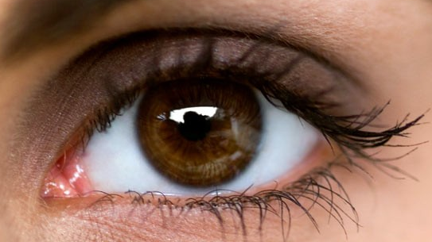
Chủ đề 27
MẮT(2 tiết)
GV: Trần Thị Hoàng Quyên

Slide 2

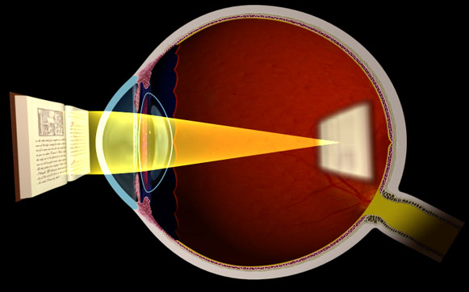
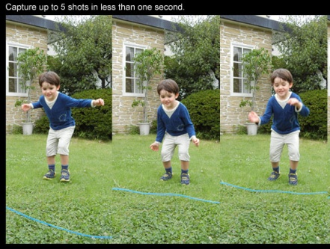

Đặt vấn đề
Mắt người thu nhận hình ảnh như thế nào? Vì sao chúng ta thấy hình ảnh trên phim chuyển động?

Slide 3


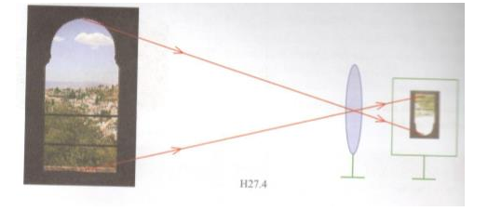
I
Sơ lược về cấu tạo và hoạt động của máy ảnh
Máy ảnh là một dụng cụ dùng để tạo ra và lưu lại hình ảnh của một vật.

Slide 4

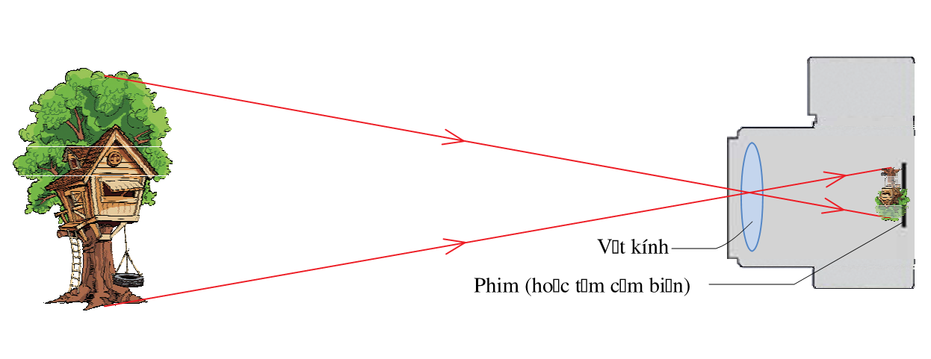
Sơ lược về cấu tạo và hoạt động của máy ảnh
1. Cấu tạo của máy ảnh
 -Hai bộ phận quan trọng của máy ảnh là: vật kính và phim.
2. Ảnh của một vật trên phim
Ảnh của vật hiện lên trên phim có đặc điểm gì?
 Là ảnh thật, ngược chiều và nhỏ hơn vật.
Vật kính
Phim

Slide 5
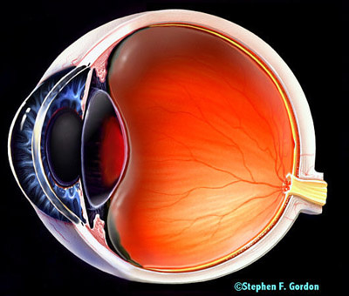
II
Cấu tạo của mắt
Thể thủy tinh
Lòng đen
Dịch thủy tinh
Giác mạc
Màng lưới (võng mạc)
Thủy dịch
Điểm vàng
Con ngươi
(đồng tử)
Điểm mù

Slide 6
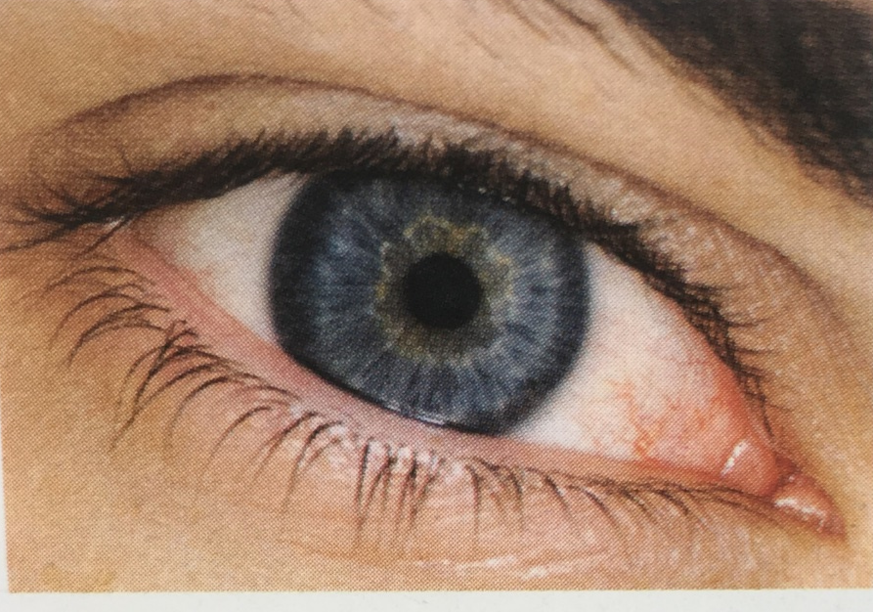




Mắt điều chỉnh lượng ánh sáng như thế nào?
Ánh sáng chói
Con ngươi co lại
Ánh sáng mờ
Con ngươi dãn ra
“Con ngươi (hay đồng tử) giúp điều chỉnh lượng ánh sáng đi vào mắt”

Slide 7


Slide 8
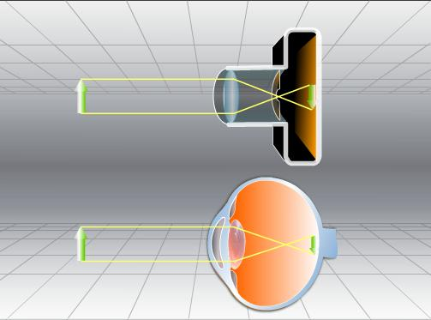
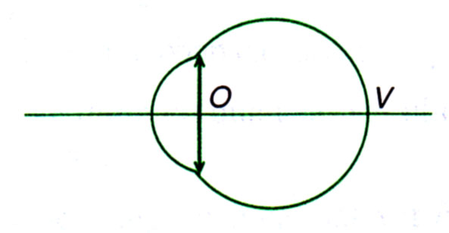


II
Cấu tạo của mắt
O
V
Sơ đồ mắt thu gọn
Gồm hai bộ phận chính:
Thể thủy tinh: là một thấu kính hội tụ bằng chất trong suốt và mềm.
Màng lưới (võng mạc): là màng ở đáy mắt, tập trung đầu các sợi thần kinh thị giác.

Slide 9


Làm cách nào mà mắt có thể nhìn thấy các vật xa - gần khác nhau?

Slide 10
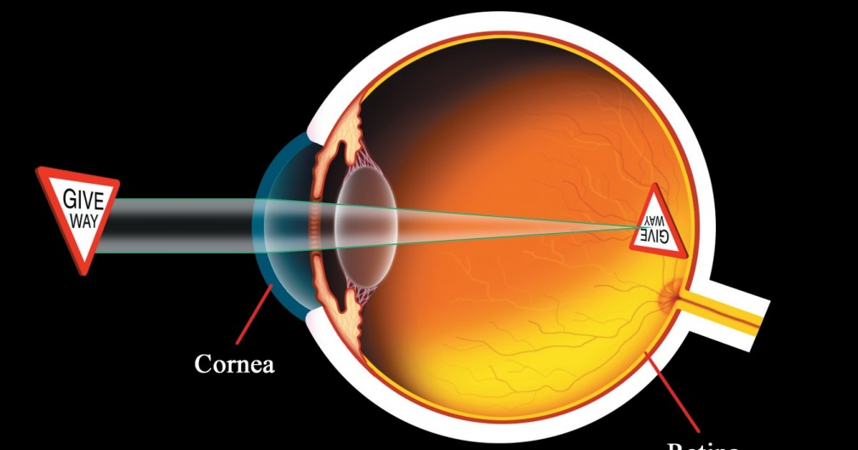
II
Sự điều tiết của mắt. Điểm cực viễn. Điểm cực cận
1. Sự điều tiết của mắt
Sự điều tiết của mắt: là sự thay đổi độ cong các mặt của thể thủy tinh (dẫn đến sự thay đổi tiêu cự của thấu kính mắt) để giữ ảnh của vật cần quan sát hiện rõ trên màng lưới.
B
A’
A
O
B’
vị trí vật
Thay đổi
vị trí ảnh
f
luôn cố định

Slide 11

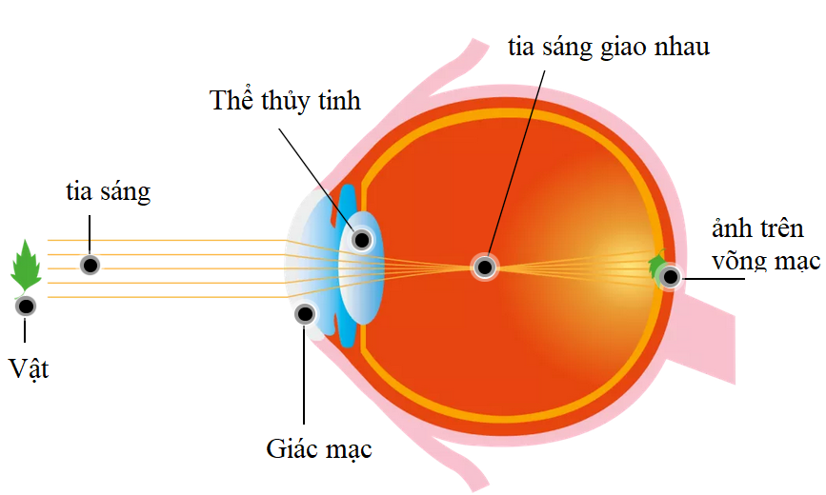

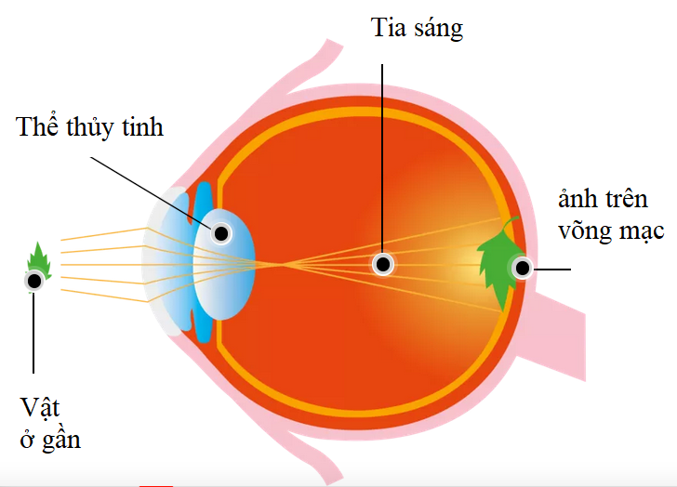
II
Sự điều tiết của mắt. Điểm cực viễn. Điểm cực cận
Khi nhìn vật ở xa: khoảng cách d lớn → mắt điều tiết để tiêu cự f lớn
Cơ mắt ít điều chỉnh độ cong của thủy tinh thể
→ tiêu cự f lớn.
Khi nhìn vật ở gần: khoảng cách d nhỏ → mắt điều tiết để tiêu cự f nhỏ
Cơ mắt bóp lại, thể thủy tinh phồng lên
→ tiêu cự f nhỏ lại.
Thể thủy tinh phồng lên

Slide 12
II
Sự điều tiết của mắt. Điểm cực viễn. Điểm cực cận
2. Điểm cực cận và điểm cực viễn
B
C_{v}
C_{c}
A’
A
O
B’
Điểm cực cận (C_{C} ) là điểm gần nhất mà mắt có thể thấy rõ được, mắt điều tiết tối đa.
Điểm cực viễn (C_{V} ) là điểm xa nhất mà mắt có thể thấy rõ được, mắt không cần điều tiết.

Slide 13
II
Sự điều tiết của mắt. Điểm cực viễn. Điểm cực cận
2. Điểm cực cận và điểm cực viễn
B
C_{v}
C_{c}
A’
A
O
B’
Khoảng nhìn rõ của mắt
f_{max}
Khoảng cực cận
Khoảng nhìn rõ: là khoảng từ C_{C} đến C_{V}.
(Mắt chỉ nhìn rõ những vật nằm trong khoảng này)
 Mắt không có tật là mắt khi không điều tiết, có tiêu điểm nằm trên màng lưới: f_{max} = OV, và điểm cực viễn ở vô cực.

Slide 14
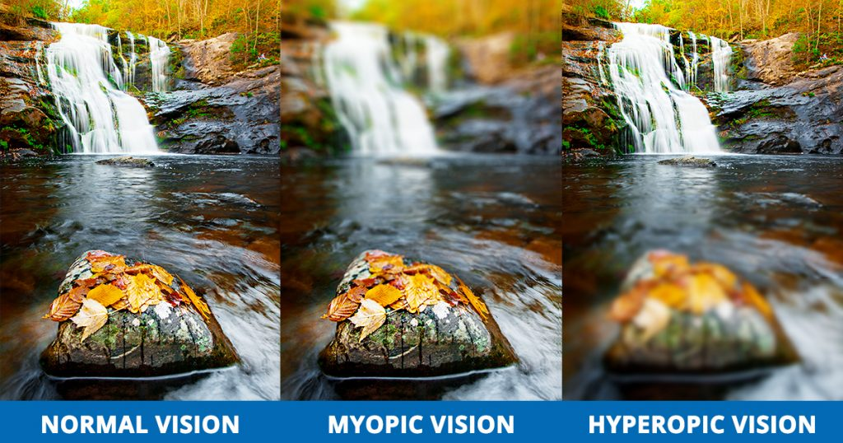
III
Mắt cận và mắt lão
Mắt bình thường
Mắt cận
Mắt lão

Slide 15
III
Mắt cận và mắt lão
∞
Mắt bình thường
C_{V} ≡ ∞
Cực viễn ở vô cực
Mắt cận
Khoảng nhìn rõ của mắt
C_{V}
Cực viễn gần hơn O_{CV} hữu hạn
O
O
C_{c}
Mắt cận
Khoảng nhìn rõ của mắt
C_{c}
Mắt viễn
Cực cận cách mắt ~ 25cm
Cực cận gần hơn mắt thường
- Cực cận: cách mắt khoảng 25 cm
- Cực viễn: ở vô cực
Có O_{CV} hữu hạn
Có C_{C} gần hơn mắt bình thường

Slide 16
III
Mắt cận và mắt lão
C_{V} ≡ ∞
Mắt bình thường
C_{V} ≡ ∞
Cực viễn: ở vô cực
Mắt không điều tiết
Mắt lão
Cực viễn: ở vô cực
Mắt phải điều tiết
Khoảng nhìn rõ
Khoảng nhìn rõ
O
Cực cận xa hơn mắt thường
O
C_{c}
C_{c}
Mắt cận
Mắt viễn
Cực cận cách mắt ~ 25cm

Slide 17
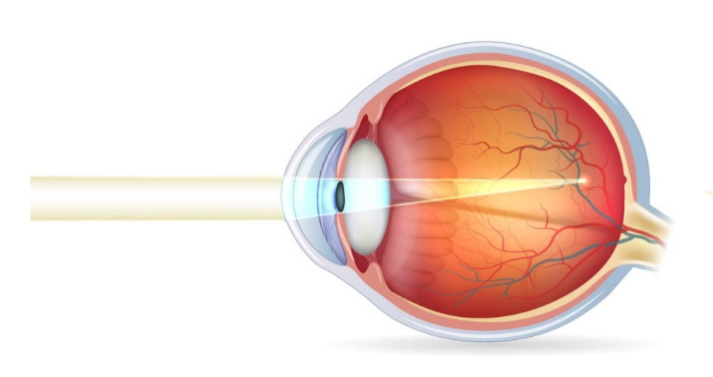

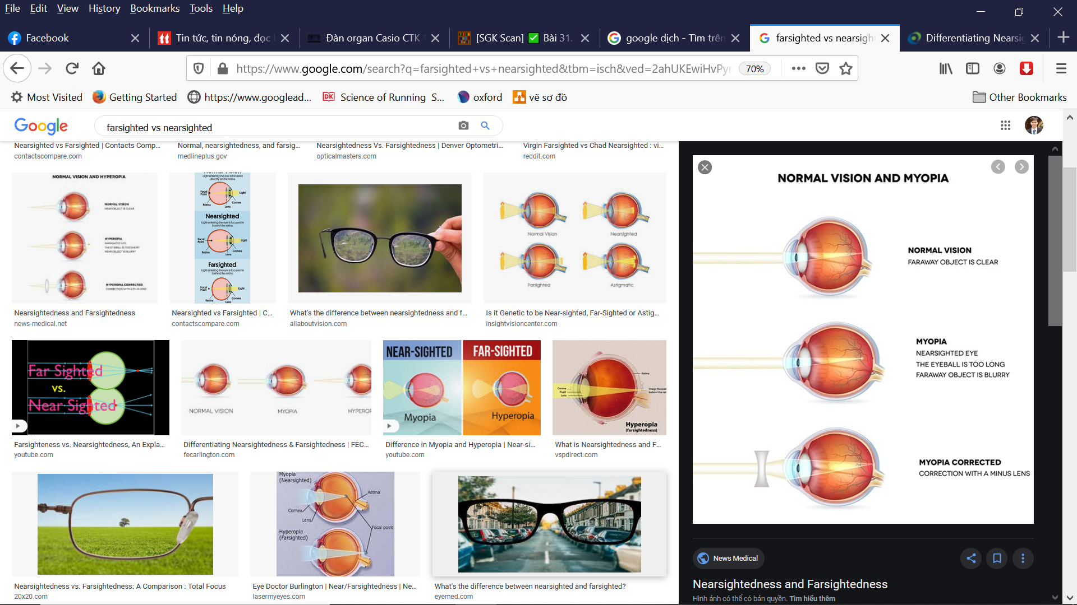
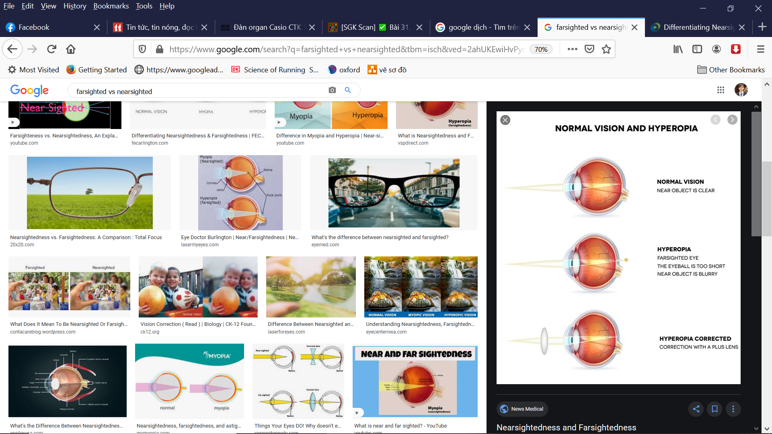
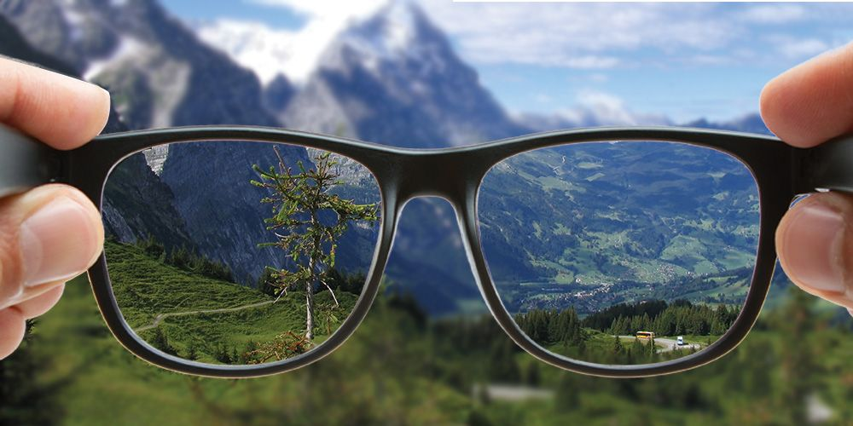

Cách khắc phục tật của Mắt
Mắt cận
Mắt lão
đeo kính phân kỳ
đeo kính hội tụ
để nhìn thấy các vật ở xa
để nhìn thấy các vật ở gần

Slide 18
III
Mắt cận và mắt lão
Mắt cận
- Nhìn rõ những vật ở gần, nhưng không nhìn rõ những vật ở xa.
- Kính cận là thấu kính phân kì.
- Phải đeo kính phân kì để nhìn rõ những vật ở xa.
Mắt lão
- Nhìn rõ những vật ở xa, nhưng không nhìn rõ những vật ở gần.
- Kính cận là thấu kính hội tụ.
- Phải đeo kính hội tụ để nhìn rõ những vật ở gần.

Slide 19
DẶN DÒ
-Học bài chủ đề 27:“Mắt”
-Làm BT Vận dụng
-Xem trước bài Kính lúp

